Slide 1
О реализации программы «Волонтеры культуры» в Иркутской области
Полунина Олеся Николаевна,
заместитель министра
культуры и архивов
Иркутской области

Slide 2
«Концепция развития добровольчества (волонтерства)
в Российской Федерации до 2025 года»
Распоряжение Правительства РФ
от 27 декабря 2018 г.
Notes:
В мире все больше развивается волонтерство в культуре и искусстве. В таком сотрудничестве выигрывают обе стороны, как культурные институции, так и волонтеры.
Во исполнение п.п. к) п.12 Указа Президента Российской Федерации «О национальных целях и стратегических задачах развития Российской Федерации на период до 2024 г.» от 07 мая 2018г. № 204 в рамках национального проекта «Культура» разработана программа «Волонтеры культуры».
Программа «Волонтеры культуры» подготовлена на основании Концепции развития добровольчества (волонтерства) в Российской Федерации до 2025 г., утвержденной Распоряжением Правительства Российской Федерации от 27 декабря 2018г. № 2950-р.

Slide 3
Национальный проект «Культура»
Программа «Волонтеры культуры»
Цель – поддержка добровольческих движений.
Задачи программы:
формирование общества волонтеров, задействованных в добровольческой деятельности в сфере культуры;
обеспечение методической, ресурсной поддержки деятельности, в том числе в сфере сохранения культурного наследия народов Российской Федерации;
популяризация добровольческого движения.
Notes:
Цель программы «Волонтеры культуры» обеспечение поддержки добровольческих движений, в том числе в сфере сохранения культурного наследия народов Российской Федерации, включая деятельность по сохранению исторического облика малых городов.
Задачи программы:
формирование общества волонтеров, задействованных в добровольческой деятельности в сфере культуры,
обеспечение методической, информационной, ресурсной поддержки деятельности, в том числе в сфере сохранения культурного наследия народов Российской Федерации,
популяризация добровольческого движения в сфере культуры путем организации форумов и практических сессий.

Slide 4
Национальный проект «Культура»
Региональный проект «Творческие люди»
Программа «Волонтеры культуры»
(Иркутская область)
Показатели федерального проекта
«Творческие люди» по Иркутской области
Notes:
Программа «Волонтеры культуры» реализуется в рамках федерального проекта «Творческие люди» Национального проекта «Культура». В целях реализации федерального проекта министерством культуры и архивов Иркутской области разработан региональный проект «Создание условий для реализации творческого потенциала нации» «Творческие люди».
По итогам программы «Волонтеры культуры» к 2024 году планируется привлечь к волонтерской деятельности в сфере культуры в Российской Федерации 100 000 человек.

Slide 5
Волонтёр — человек, занимающийся общественно полезной деятельностью на безвозмездной основе.
Волонтёры – это не сотрудники, получающие заработную плату.
Волонтёры – это партнеры и помощники.
Notes:
Кто они – волонтеры? Почему они готовы безвозмездно отдавать свой труд и можно ли видеть в них что-то более серьезное, чем просто бесплатную рабочую силу? Волонтерство привлекает людей всех возрастов – от старшеклассников до пенсионеров. Для молодежи это путь к карьере, а также возможность попробовать себя в разных сферах, развить лидерские и коммуникативные качества, найти единомышленников, обогатить себя новыми знаниями и опытом. Для «серебряных» волонтеров – это возможность почувствовать себя полезным и расширить круг общения.
Внимательное изучение мотивации волонтеров в разных странах позволило пересмотреть отношение к той роли, которую они играют в учреждениях культуры.
В ряде случаев мотивом волонтерства служит желание начать профессиональную карьеру, но чаще волонтерство выступает как «серьезный досуг». Волонтеры инвестируют свое свободное время в работу учреждения культуры прежде всего потому, что они находят это увлекательным и интересным.

Slide 6
Направления добровольчества
в сфере культуры
поддержка деятельности организаций культуры;
содействие в организации и проведении массовых мероприятий;
участие в работах по сохранению объектов
культурного наследия;
вовлечение деятелей культуры в волонтерскую деятельность.
Notes:
Основными направлениями добровольчества (волонтерства) в сфере культуры являются:
поддержка деятельности организаций культуры;
содействие в организации и проведении массовых мероприятий в сфере культуры;
участие в осуществлении работ по сохранению объектов культурного наследия (памятников истории и культуры);
вовлечение деятелей культуры и искусства в добровольческую (волонтерскую) деятельность.
Культурное волонтерство взаимовыгодно: помогает учреждениям культуры в их многоплановой работе и обучает новым видам деятельности самих волонтеров.

Slide 7
Проектный офис программы
«Волонтеры культуры»
(Иркутская область)
Служба по охране объектов культурного наследия Иркутской области
Notes:
Наша цель - собрать уникальное сообщество активных и неравнодушных людей, задействованных в добровольческой деятельности в сфере культуры. И для этого нужна грамотная и последовательная работа.
В целях осуществления мероприятий по программе «Волонтеры культуры» в рамках регионального проекта «Творческие люди» на базе Государственного бюджетного учреждения культуры «Иркутская областная юношеская библиотека им. И.П. Уткина» создан Проектный офис по программе «Волонтеры культуры» в Иркутской области. (Распоряжение министерства культуры и архивов Иркутской области от 17.07.2019 года №357).
В состав проектного офиса кроме ИОЮБ вошли руководители государственных профессиональных образовательных учреждений – Иркутского областного колледжа культуры, музыкального колледжа имени Фридерика Шопена, а также руководитель Службы по охране объектов культурного наследия Иркутской области.
На сегодняшний день количество волонтеров, вовлеченных в программу «Волонтеры культуры» и зарегистрированных в ЕИС «Добровольцы России» в образовательных учреждениях культуры Иркутской области составляет 162.

Slide 8
Результаты мониторинга организации работы с волонтерами
Ангарск
Братск
Иркутск
Свирск
Усть-Илимск
Аларский
Балаганский
Иркутский
Казачинско-Ленский
Киренский
Куйтунский
Мамско-Чуйский
Нижнеилимский Нижнеудинский
Ольхонский
Тулунский
Усольский
Усть-Удинский
Чунский
Шелеховский
Эхирит-Булагатский
4822 - участвуют в
социокультурных проектах
975 - имеют
волонтерскую книжку
500 - зарегистрированы
на портале
www.ДобровольцыРоссии.рф
Notes:
Проектный офис «Волонтеры культуры» провел мониторинг организации работы учреждений культуры Иркутской области с волонтерами.
Результаты мониторинга в дальнейшем будут использованы при создании волонтерских центров в сфере культуры на базе учреждений культуры Иркутской области; для определения потребности территорий в волонтерских (добровольческих) ресурсах с целью оказания помощи в проектах в сфере культуры; для определения перечня мероприятий и объектов, к работе на которых будут привлечены волонтеры.
Результаты мониторинга муниципальных образований и государственных учреждений.

Slide 9
Действия органов управления
культуры в МО
поддержка волонтерских инициатив;
популяризация волонтерства в сфере культуры;
использование ЕИС «Добровольцы России»;
внедрение механизмов нематериального поощрения волонтеров;
организация обучающих событий;
содействия в освещении деятельности волонтеров;
привлечение медийных личностей к участию
в волонтерских мероприятиях;
создание волонтерских центров.
Notes:
Сегодня актуальными вопросами для руководителя могут стать - Как сформировать волонтерскую команду и обрести не просто помощников, но коллег, профессионалов, которым можно доверять?
Как построить долгосрочные отношения с добровольцами?
Оказывать содействие в выявлении и поддержке волонтерских инициатив в сфере культуры на муниципальном уровне.
Оказывать содействие в организации и проведении всероссийской акции, направленной на популяризацию волонтерства в сфере культуры.
Использовать ЕИС «Добровольцы России» для регистрации волонтёров, организаций культуры и волонтерских мероприятий, проектов.
Внедрять механизмы нематериального поощрения и стимулирования волонтеров в сфере культуры.
Оказывать содействие в распространении обучающих курсов и методических материалов для организаторов волонтерской деятельности.
Оказывать содействие в освещении деятельности волонтеров в сфере культуры на муниципальных информационных ресурсах.
Привлекать деятелей культуры, меценатов, медийных личностей к участию в волонтерских мероприятиях.
Формирование волонтерских центров на базе учреждений культуры (музеи, библиотеки, дома культуры, культурно-досуговые центры), профильных вузов по модели разработанной Ассоциацией волонтерских центров.

Slide 10
Волонтёрские центры:
в учреждениях культуры;
в образовательных организациях;
некоммерческие организации.
Способы создания:
служба волонтеров;
ответственный сотрудник;
волонтерский проект.
Notes:
Волонтерские центры могут быть созданы:
в учреждениях культуры,
в образовательных организациях,
некомерческих организациях.

Slide 11
Сохранение объектов
культурного наследия
проведение мониторинга (фотофиксация
и описание состояния сохранности);
благоустройство территории;
помощь аттестованным специалистам.
Notes:
Отдельно необходимо остановиться на организации деятельности волонтеров на объектах культурного наследия. В соответствии с Федеральным законом от 25 июня 2002 года № 73-ФЗ «Об объектах культурного наследия (памятниках истории и культуры) народов Российской Федерации» к проведению работ по сохранению объекта культурного наследия допускаются лица, имеющие лицензию на осуществление такой деятельности. При проведении мероприятий по сохранению объектов культурного наследия волонтеры могут принимать участие в отдельных видах работ, не требующие специальной подготовки, и обязательно под руководством аттестованных архитекторов и конструкторов.
Несмотря на определенные барьеры разработан план мероприятий по участию волонтеров в осуществлении отдельных видов работ направленных на сохранение объектов культурного наследия в городе Иркутске. Кроме того, Служба по охране объектов культурного наследия Иркутской области рассматривает возможность участия волонтеров при проведении реставрации в 2020 году выявленного объекта культурного наследия «Здание Купеческого Собрания» начала XX века, расположенного в городе Тулуне и пострадавшего в результате наводнения.

Slide 12
Notes:
Для привлечения волонтеров возможна регистрация мероприятий ЕИС «Добровольцы России». Для примера – Театральное училище запланировало на 22 декабря выездной показ новогодней интермедии для детей военнослужащих и сотрудников в/ч 51870 (с. Оёк Иркутской области), для ребят, живущих довольно далеко от областного центра. Информация есть в разделе Календарь мероприятий в ЕИС.

Slide 13
Обучение волонтеров
Основы волонтерства для начинающих
Начальный курс подготовки волонтеров в социальной сфере
Интеллектуальное волонтерство
Культурное волонтерство: помощь в музее и восстановление культурно-исторических объектов
Волонтерство в сфере культуры
Продвижение социальных инициатив
Социальное проектирование
Notes:
Возможности для волонтеров
Участие в мероприятиях по обучению. Для примера - Онлайн-университет – масштабная образовательная платформа, на которой размещены видеокурсы от представителей экспертного сообщества по следующим направлениям: «Общий курс про волонтерство», «Социальное волонтерство», «Волонтерство в сфере культуры». Также в разработке и уже доступны продвинутые видеокурсы для сотрудников органов власти «Волонтерство в сфере культуры».
Участие в конкурсах и мероприятиях федерального уровня.
Важно понимать, что Волонтеры - потенциальные партнеры и помощники и уже сегодня необходимо подумать о том, как системно выстраивать работу со своими нынешними и будущими волонтерами.

Slide 14
Проектный офис программы «Волонтеры культуры»
(Иркутская область)
Служба по охране объектов культурного наследия Иркутской области

Slide 15
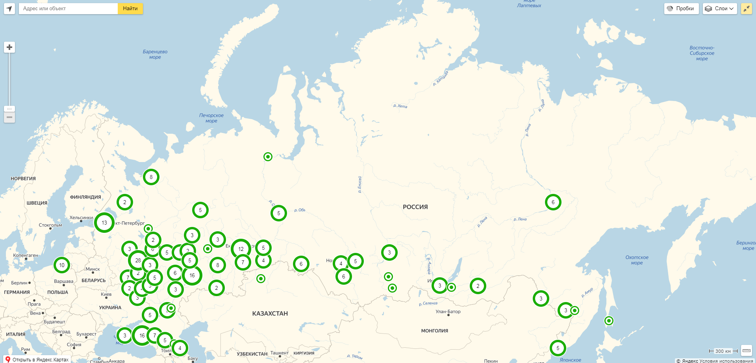
Ассоциация волонтерских центров
(АВЦ) – крупнейшая волонтерская организация в России
Общественное движение «Волонтеры культуры»
Программа
«Молоды душой»

Slide 16
Направления
Аналитическое (мониторинг);
Методическое;
Координационное;
Организационное.

Slide 17
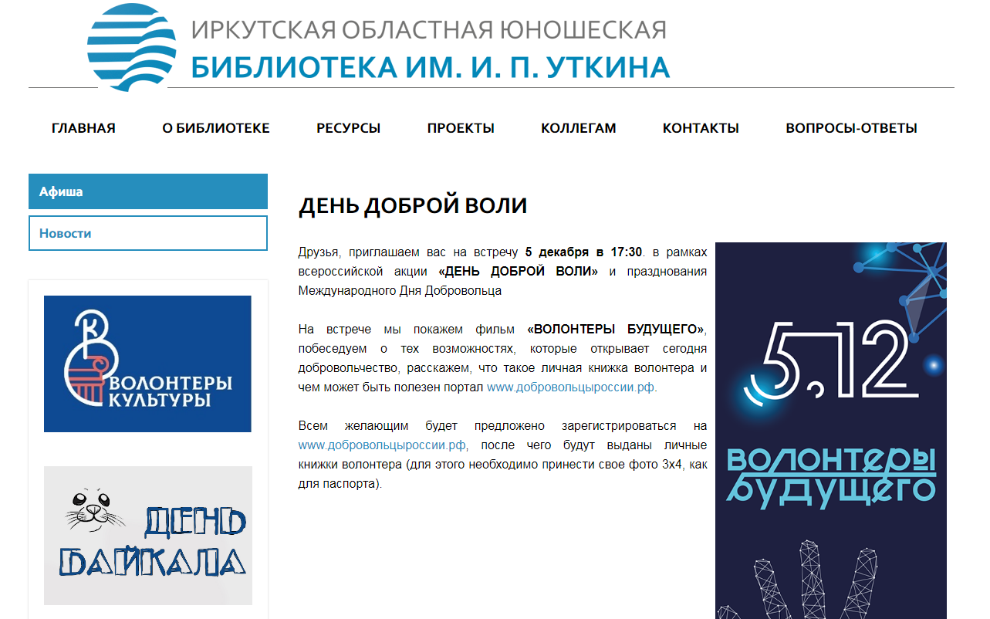
Что сделано
Мониторинг
Регистрация волонтеров на ДобровольцыРоссии.рф
Кейс
Акция «Я - волонтер» в День доброй воли
Выдача
волонтерских книжек

Slide 18
Личная книжка волонтера
Документ содержит информацию:
фото волонтера 3х4
об участии в волонтерской деятельности,
отработанных часах,
поощрениях,
уровне подготовки.
Получить можно в ЦСИУМ,
г. Иркутск, ул. Карла Маркса, д. 47
Инструкция по заполнению

Slide 19
Взаимодействие волонтеров и библиотеки
Обслуживание читателей
Инклюзивное волонтерство
Работа с фондом
Библиографическая работа
Рекламная деятельность
Издательская деятельность
Творческая деятельность
Социальная работа
Участие в управлении библиотекой
Хозяйственные работы

Slide 20
Библиотечное обслуживание
выдача и прием книг;
работа с задолжниками;
внестационарное обслуживание;
сопровождение читателей (на массовых мероприятиях, в экскурсионных поездках);
проведение экскурсий по библиотеке;
оформление выставок;
работа в читательских кафе;
чтение вслух;
ведение читательского формуляра.

Slide 21
Работа с фондом
расстановка книг в открытом доступе;
обеспыливание фонда;
ремонт книг;
штамповка новых печатных изданий;
подшивка газет и журналов;
оцифровка изданий;
запись аудиокниг для слабовидящих.

Slide 22
Библиографическая деятельность
информационное обслуживание (поиск нужной информации в книжном фонде и в Интернете);
консультирование по пользованию справочно-поисковым аппаратом библиотеки;
обучение работе с информационно-коммуникационными системами;
проведение компьютерных курсов;
юридические консультации;
формирование тематических информационных папок;
написание книжных рецензий, обозрений;
составление библиографических указателей, списков художников и их произведений и т. д.

Slide 23
Рекламная деятельность
создание информационных бюллетеней, листовок;
раздача полиграфической рекламной продукции библиотеки;
ведение читательских блогов с целью популяризации чтения;
организация флешмобов в поддержку книги, чтения и библиотеки;
съемка видеоклипов о библиотеке, буктрейлеров;
написание статей о библиотеке в СМИ;
создание веб-сайта библиотеки, страницы волонтерского проекта на сайте,
ведение группы библиотеки в соцсетях.

Slide 24
Издательская деятельность
разработка дизайна печатной библиотечной продукции;
распечатка, копирование и ксерокопирование материалов;
подготовка и выпуск читательских сборников;
подготовка и выпуск газет и стенгазет;
верстка методических рекомендаций и пр.

Slide 25
Творческая деятельность
написание сценариев библиотечных мероприятий;
помощь в планировании мероприятий и культурных, образовательных программ;
работа в качестве ведущих мероприятий;
организация читательского театра;
лекторская работа;
работа в продленных группах;
создание телепрограмм, посвященных библиотеке, книге и чтению;
организация кружков различных профилей, дискуссионных клубов, клубов по интересам.

Slide 26
Социальная работа
акции по профилактике негативных социальных явлений;
помощь детским домам, домам престарелых, незащищенным категориям граждан.

Slide 27
Участие в управлении библиотекой
формирование фондов;
фандрайзинг (сбор благотворительных
средств для реализации проектов).

Slide 28
Хозяйственные работы
работа в библиотечном саду и на прилегающей территории;
обустройство интерьера библиотеки;
участие в субботниках;
ремонт помещений.

Slide 29
Инклюзивное волонтерство
Предполагает включение в добровольческую деятельность людей с ограниченными возможностями здоровья, обеспечивая потенциал и содействуя их полноценному включению в общественную жизнь, развитие коммуникаций с окружающими людьми, получение образования, трудоустройство и решение социально-значимых проблем общества.

Slide 30
Выгодно
потребность современного поколения
привлекаются новые компетенции
новые идеи
конвертация «волонтер – читатель», «посетитель - волонтер»
расширение перечня услуг
использование ресурсов сайта ДобровольцыРоссии.рф

Slide 31
Не страшно, но хлопотно
четкое планирование
системный подход
стихийность
поддержка контактов
делегирование полномочий
конкурентность предложений
затратность
нерабочее время
время на обучение
ответственность за безопасность
несовершеннолетние волонтеры

Slide 32
Правовое регулирование
Гражданско-правовой договор рекомендуется, если деятельность добровольца в учреждении достаточно продолжительна.
Предмет – безвозмездное выполнение работ или оказание услуг в общественно полезных целях.
Не любой труд волонтера попадает под действие закона.
Определяет права и обязанности сторон, строго оговаривается объем работ и время выполнения.

Slide 33
Правовое регулирование
Договор предусматривает порядок возмещения расходов:
питание,
оборудование,
средства индивидуальной защиты,
предоставление помещения,
оплата проезда,
страхование жизни волонтера.

Slide 34
Процедура регистрации мероприятий с участием волонтеров в единой информационной системе «Добровольцы России»
1. Зарегистрировать учреждение на портале www.добровольцыроссии.рф.
2. Создать мероприятие на портале www.добровольцыроссии.рф .
3. При оформлении мероприятия указать раздел «Культура и искусство».
4. При оформлении мероприятия в поле теги указать: культура, искусство, волонтеры культуры.
5. Обязательно при оформлении мероприятия в разделе «Роли» обозначить роли для всех волонтеров.

Slide 35
Процедура регистрации мероприятий с участием волонтеров в единой информационной системе «Добровольцы России»
6. Организовать регистрацию волонтеров на портале www.добровольцыроссии.рф (наличие волонтерской книжки в данной процедуре не требуется).
7. Зарегистрированным волонтерам найти на портале созданное мероприятие и подать на него заявку.
8. Организаторам мероприятия одобрить на портале поступившие заявки от волонтеров.
9. По окончании мероприятия отметить на портале присутствие волонтеров, которые приняли участие.

Slide 36
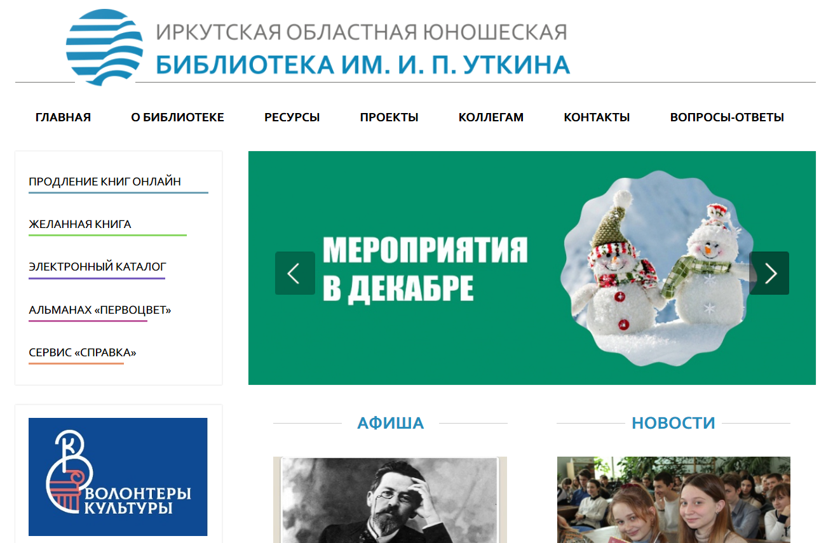
Что дальше
Кейс http://lib38.ru/proekty/volontery_kultury/
Портал https://добровольцыроссии.рф/
Обучение руководителей волонтерских центров
Выездной проект «Волонтерский прорыв»
Международный молодежный форум

Slide 37
Выездной проект «Волонтерский прорыв»
проведение форсайт-сессий по созданию команды волонтеров для руководителей социокультурных проектов;
проведение «Школы волонтеров» включая занятие по инклюзивному волонтерству;
проведение массового мероприятия с привлечением волонтеров (интеллектуальная игра).

Slide 38
Проектный офис программы «Волонтеры культуры»
(Иркутская область)
г. Иркутск, Чехова, 10
тел.: (3952) 536-523
irklib@mail.ru
www.lib38.ru

